Slide 1
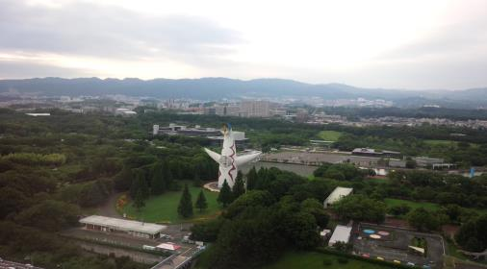
資料３
万博記念公園
今後の運営体制について

Slide 2
緑整備部会について
【緑整備部会】
■ 万博記念公園の将来ビジョンの実現に向けて、自然環境・景観の保全・整備等の調査審議や助言を行う。
◆自然文化園の森
・森の育成に関する計画、整備手法、調査・評価手法及び基準、改善方策に関する調査審議及び助言
・森の利活用方策（観察会や自然体験イベント等のプログラム、細園路・サインの整備等）の展開に関する助言
◆日本庭園
・日本庭園の景観形成にかかる施設及び植栽改修に関する調査審議及び助言
・日本庭園の来園者満足度及び快適性向上、来園者増につながる魅力向上方策に関する助言
【大阪府日本万国博覧会記念公園運営審議会】
万博記念公園の運営方針や管理運営に関する
重要事項について調査審議を行う
緑整備部会
万博記念公園の将来ビジョンを具体化するにあたり、審議会に部会を設置
魅力創出部会
審議会
報告
緑整備部会
○計画・活用方策の審議
○調査・評価手法の審議（研究機関・事例の紹介）
○助言
【調査審議や助言の項目イメージ】
○森の育成に関する計画（間伐箇所数や間伐規模、特定種の伐採など）
○森の利活用方策（観察会など自然体験イベント、学習館との連携、細園路・サインの整備など）
○日本庭園景観形成にかかる施設、植栽改修（八景の整備、その他景観形成に植栽改修など）
○日本庭園の魅力向上方策（新たなイベント、案内サイン等の充実など）
報告
○計画内容等への審議
○改善点などの助言
○研究機関の紹介
評価材料の収集
大阪府
調査委託（樹木の生育度合、出現生物など）
○改修計画の策定
○施工（間伐など）、調査の実施
○評価(案)の作成
○森、日本庭園の利活用（イベント、プログラムなど）
・万博公園を調査・研究対象の場としてＰＲし、
研究機関へ場を提供
・万博公園における研究・調査実績の広報啓発
研究機関による調査・研究・助言
研究成果を活用

Slide 3
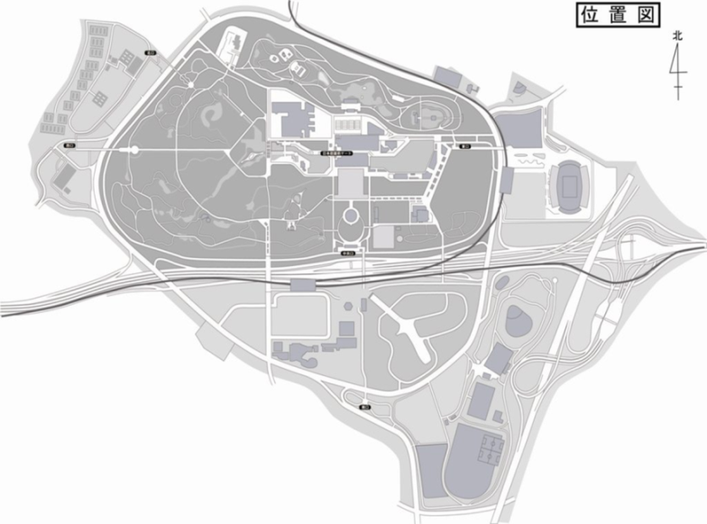
■万博記念公園の概要
テニスコート
迎賓館
日本庭園
少年球技場
フットサルコート
弓道場
少年野球場
国立民族学博物館
大阪日本民芸館
運動場
パークゴルフ
万博公園
旧国際児童文学館
自然文化園
万博記念競技場
万博おゆば
自然観察学習館
ＥＸＰＯ’70
パビリオン
小運動場
ＡＢＣハウジング
千里住宅公園
EXPOCITY
野球場
ホテル阪急エキスポパーク
ｱﾒﾘｶﾝﾌｯﾄﾎﾞｰﾙ球技場
（ｴｷｽﾎﾟﾌﾗｯｼｭﾌｨｰﾙﾄﾞ）
市立吹田サッカースタジアム
ガンバ大阪
サッカー練習場
総合スポーツ広場
スポーツ広場

Slide 4
■入園者数
【目標】
平成28年度 220万人
平成32年度 300万人
213万人
194万人
182万人
183万人
162万人

Slide 5
指定管理者制度の導入について
昨年（平成27年）11月に策定した「日本万国博覧会記念公園の活性化に向けた将来ビジョン」においては、
今後の公園運営に指定管理者制度を導入することとしている。
（指定管理者制度導入のねらい）
○公園の特徴を活かし、民間の柔軟な発想、ノウハウの活用で、更なる集客・満足度向上を図る。
⇒ 府民により一層親しまれ、世界に誇る観光スポットをめざす。
※万博記念公園の特徴
・自然文化園（年間入園者200万人超）をはじめ、スポーツ施設や文化施設など多種多様な施設を有している。
・年間を通じて、四季折々に多種多様なイベントが開催されている。
・入園料収入や資産活用収入を確保し、それを公園に還元していく独立採算による特別会計で運営(一般財源（税金）を
一切投入しない公園)
⇒ 集客や利用者満足度の向上、効率的な運営に、民間のノウハウ活かせる要素が多い。
（指定管理者制度導入のメリット）
○利用者ニーズに応じ、より柔軟で効率的な公園運営が可能となる。
・入園時間や入園料・施設利用料等の運用（季節、繁閑に応じた設定等）
・飲食施設の自主的な設置運営、充実
・案内サインや休憩所等、快適性やサービス向上のための施設改修・改善（臨機応変な対応が可能に）
・新たイベントの開催や誘致
・公園エリア内外の民間事業者との柔軟な連携
・管理コストの削減 など

Slide 6
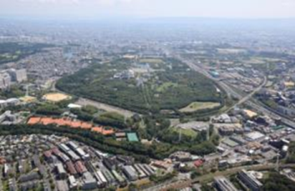
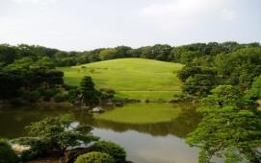
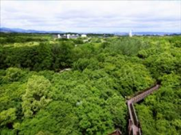
（指定管理の範囲）
○公園エリア全体の調和のとれた運営、効率的・効果的運営のため、自然文化園、日本庭園、スポーツ施設、
駐車場等公の施設の運営を一括で移行する。
ただし、日本庭園の景観形成や自然文化園の森の育成環境形成、土地等資産の貸付等は引き続き府が
直接行う。
（指定管理の期間）
○10年間
・長期的視点に立った各種プログラムの実施や施設への投資を考慮し、一般的な指定管理期間（5年）より
長期 に設定する。
・期間中の業務内容や目標達成度について、チェックできる仕組みを構築する。
日本庭園
自然文化園の森
公園の全景

Slide 7

府が引き続き行う業務
○日本庭園の景観形成、自然文化園の森の育成環境形成（日常的表面管理は指定管理者が実施）
○府有資産の活用に関するもの
・EXPOCITY・市立吹田ｻｯｶｰｽﾀｼﾞｱﾑなどの土地貸付
・万博記念公園駅周辺地区や外周部分の事業者誘致
○施設の大規模改修や災害時対応、監督処分 など
【日本庭園】
樹形に関わる剪定や、樹木の植え替えなど景観形成に影響する樹木の剪定などを行う
日本庭園
自然文化園の森
【自然文化園の森】
植物の種類・階層構造、年齢構成の多様化を図るため、毎年、数箇所ずつ、間伐や土壌の撒き出しなどを行う

Slide 8
スケジュール（案）
事前募集について
自然文化園（国有地）についての施設の設置・改修等に関する国と事前協議、及び本募集の条件設定に資する
ため、本募集に先立って、民間事業者から事業提案を求める。
＜事前募集で求める提案内容＞
・新たな施設の設置や既存施設の改修
・新たなイベント実施（自主イベントの開催、外部イベントの誘致）
・入園時間や入園料・施設使用料設定の考え方
・EXPOCITY等園内事業者との連携 など
※ あくまでも国との協議及び本募集の条件設定等のためのものであり、民間事業者の自由で柔軟なアイデアを提案いただく
ものであることから、
・提案内容の優劣の評価は行わない。
・応募の有無は、本募集への応募要件としない。
・提案者や提案内容は非公開。

